Slide 1
วิชา โปรแกรมสร้างภาพเคลื่อนไหว
(Animation Program)
20204-2111

Slide 2
จุดประสงค์รายวิชา
1. เข้าใจหลักการสร้างภาพเคลื่อนไหว
2. เข้าใจเกี่ยวกับหลักการทำงานของโปรแกรมสร้างภาพเคลื่อนไหว
3. สามารถออกแบบ สร้าง แก้ไข และตกแต่งภาพเคลื่อนไหวโดยใช้โปรแกรมสำเร็จรูป
4. มีเจตคติและกิจนิสัยที่ดีในการปฏิบัติงานคอมพิวเตอร์ด้วยความละเอียดรอบคอบ และถูกต้อง

Slide 3
สมรรถนะรายวิชา
1. แสดงความรู้หลักการสร้างภาพเคลื่อนไหว
2. แสดงความรู้เกี่ยวกับหลักการทำงานของโปรแกรมสร้างภาพเคลื่อนไหว
3. ปฏิบัติการออกแบบ สร้าง แก้ไข และตกแต่งภาพเคลื่อนไหวโดยใช้โปรแกรมสำเร็จรูป
4. สร้างภาพเคลื่อนแบบไหว 2 มิติ ด้วยโปรแกรมสำเร็จรูป

Slide 4
คำอธิบายรายวิชา
ศึกษาและปฏิบัติเกี่ยวกับหลักการสร้างภาพเคลื่อนไหว หลักการทำงานของโปรแกรมสร้างภาพเคลื่อนไหว ปฏิบัติการออกแบบ สร้าง แก้ไข ตกแต่งภาพเคลื่อนไหวโดยใช้โปรแกรมสำเร็จรูปและปฏิบัติการสร้างแอนิเมชันภาพเคลื่อนไหวแบบ 2 มิติ

Slide 5
หน่วยที่ 1 หลักการสร้างภาพเคลื่อนไหว
ภาพเคลื่อนไหวจะแตกต่างจากภาพนิ่งโดยทั่วไป ตรงที่มีความน่าสนใจและตื่นตาตื่นใจมากกว่า โดยเฉพาะถ้าใช้เวลาในการดูนาน ๆ ภาพนิ่งจะทำให้เกิดความน่าเบื่อได้ แต่ภาพเคลื่อนไหวเปรียบเสมือนคล้าย ๆ การเคลื่อนไหวของธรรมชาติ และสิ่งมีชีวิต ทำให้เห็นกระบวนการต่าง ๆ ในการผลิตหรือขั้นตอนในการดำเนินการ การสร้างภาพเคลื่อนไหวจะมี 2 รูปแบบ คือ แบบ 2 มิติ และแบบ 3 มิติ

Slide 6
ความหมายภาพเคลื่อนไหว
ภาพเคลื่อนไหว (Animation) หมายถึง ภาพกราฟฟิกที่มีการเคลื่อนไหวเพื่อแสดงขั้นตอนหรือปรากฏ การณ์ต่าง ๆ ที่เกิดขึ้นอย่างต่อเนื่อง โดยการนำภาพนิ่งมาเรียงกันเป็นชุด ๆ เพื่อแสดงบนจอทีละภาพด้วยความเร็วสูง ในการฉายภาพแต่ละภาพจะต่อเนื่องกันให้ดูเหมือนว่าเคลื่อนไหวจริง ซึ่งอาจเป็นภาพที่ได้จากภาพวาด ภาพถ่าย หรือภาพคน สัตว์ สิ่งของก็ได้ ไม่จำเป็นต้องเฉพาะเจาะจงแต่ภาพการ์ตูนเท่านั้น

Slide 7
ประเภทของภาพเคลื่อนไหว
1.แบบ 2 มิติ (2D Animation)
ภาพเคลื่อนไหวแบบ 2 มิติ (Dimension) มองเห็นได้ทั้งความสูงและความกว้าง ซึ่งจะมีความเหมือนจริงพอสมควรและการสร้างจะไม่สลับซับซ้อนมากนัก เช่น ภาพเคลื่อนไหวที่ปรากฏตามเว็บต่าง ๆ รวมทั้ง Gif Animation และภาพยนตร์ต่าง ๆ เช่น เรื่อง ชินจัง โดเรมอน ฯลฯ

Slide 8
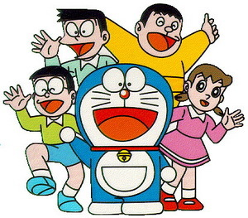
ประเภทของภาพเคลื่อนไหว

Slide 9
ประเภทของภาพเคลื่อนไหว
2. แบบ 3 มิติ (3D Animation)
ภาพเคลื่อนไหวแบบ 3 มิติ (Dimension) มองเห็นได้ทั้งความสูง ความกว้าง และความลึก ภาพที่เห็นจะมีความสมจริงมากถึงมากที่สุด เช่น ภาพยนตร์การ์ตูนเรื่อง NEMO, Toy Story, The Avengers, Avatar, ก้านกล้วย เป็นต้น

Slide 10
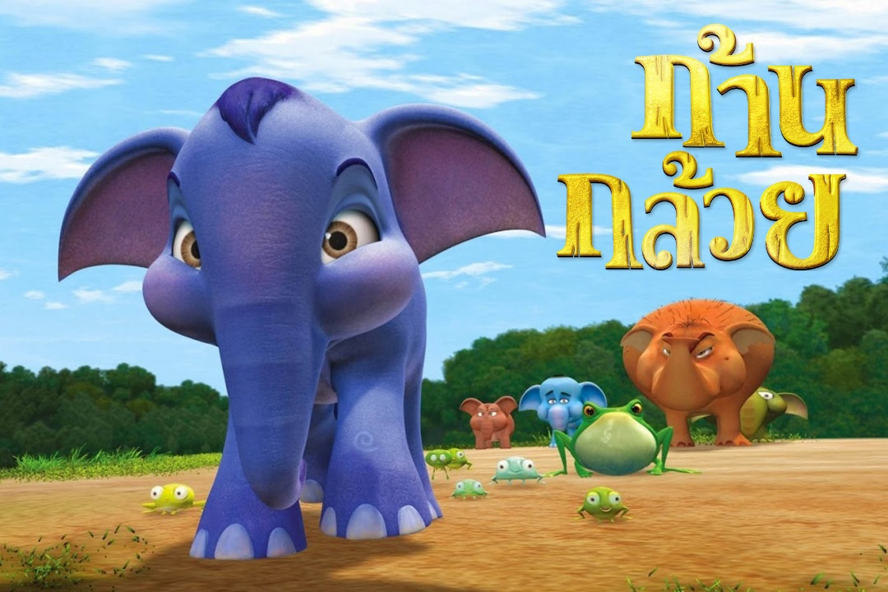
ประเภทของภาพเคลื่อนไหว

Slide 11
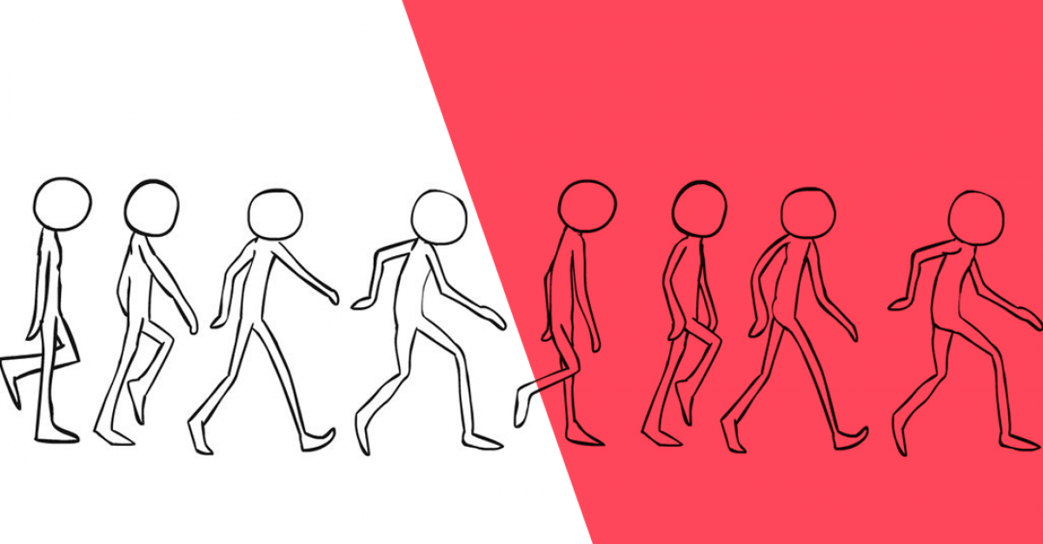
รูปแบบของภาพเคลื่อนไหว
1. Traditional Animation หรือ Hand Drawing Animation หรือ 2D Animation คือ ภาพเคลื่อนไหวที่เกิดจากการวาดภาพที่ละภาพหลายๆ พันภาพ และฉายภาพเหล่านั้นผ่านกล้องโดยใช้เวลาไม่กี่วินาที

Slide 12
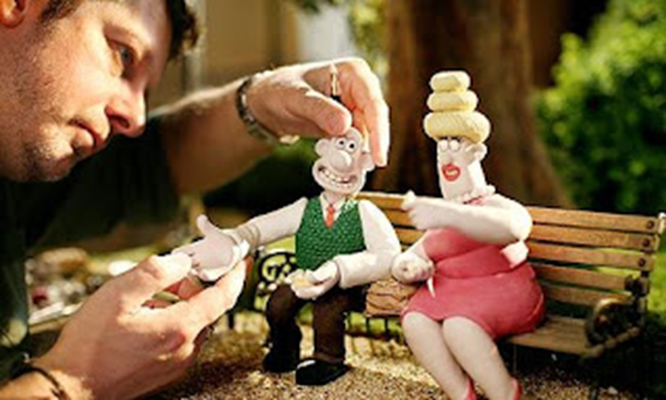
รูปแบบของภาพเคลื่อนไหว
2. Stop Motion หรือเรียกว่า Model Animation ภาพเคลื่อนไหวประเภทนี้ ผู้สร้างภาพเคลื่อนไหวต้องเข้าไปทำการเคลื่อนไหวโดยตรงกับแบบจำลอง (Model) และทำการถ่ายภาพเอาไว้ทีละเฟรมๆ

Slide 13
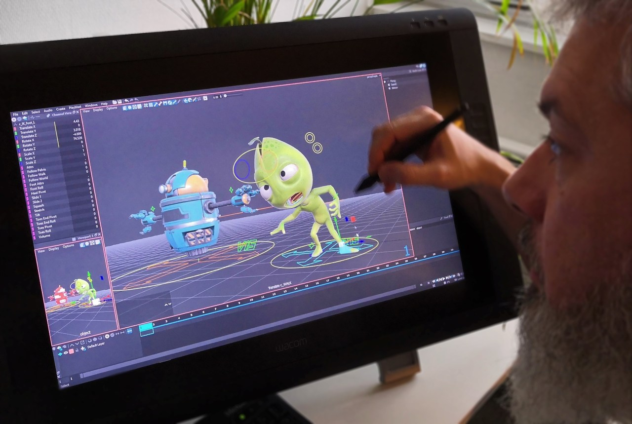
รูปแบบของภาพเคลื่อนไหว
3. Computer Animation เป็นภาพเคลื่อนไหวที่มักพบกันได้บ่อยในยุคปัจจุบัน เนื่องจากการใช้โปรแกรมเป็นไปได้ง่ายและมีการนำหลักการแบบ 2D เข้ามาผสมผสานกับตัวโปรแกรม ซึ่งทำได้ง่ายและสะดวกในการแก้ไขและการแสดงผล

Slide 14
หลักพื้นฐานการสร้างภาพเคลื่อนไหว
นักออกแบบภาพเคลื่อนไหวจากวอลต์ ดิสนีย์ สตูดิโอ แฟรงค์ โทมัส (Frank Thomas) และโอลี จอห์นสัน (Ollie Johnston) ได้ทำการวิเคราะห์เกี่ยวกับหลักการสร้างภาพเคลื่อนไหว โดยได้เสนอแนวทางไว้ 12 ข้อ เพื่อใช้เป็นแนวทางในการสร้างภาพเคลื่อนไหวให้ดูน่าสนใจ เรียกว่า “The Fundamental Principles of Animation” ซึ่งต่อมาได้เป็นแบบแผนของการออกแบบภาพเคลื่อนไหวในปัจจุบัน โดยมีหลักการในการสร้างภาพเคลื่อนไหว ดังนี้

Slide 15
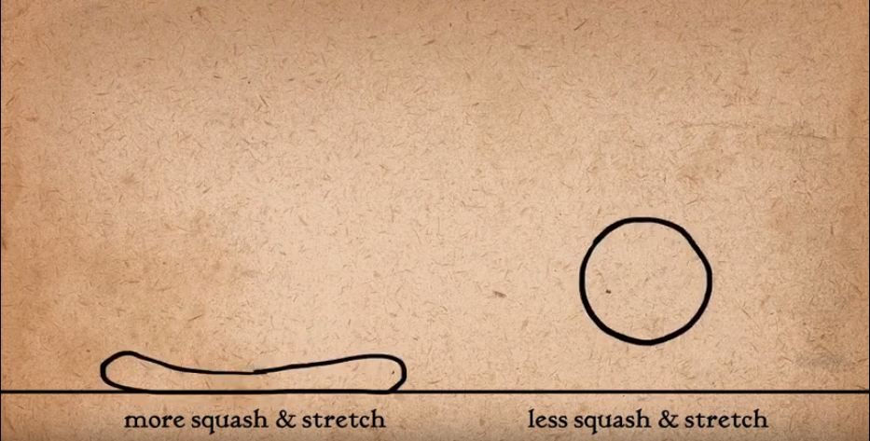
1. Squash & Stretch (การยืดและหด)

Slide 16
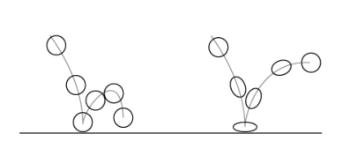
1. Squash & Stretch (การยืดและหด)

Slide 17
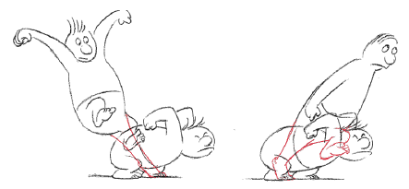
1. Squash & Stretch (การยืดและหด)

Slide 18
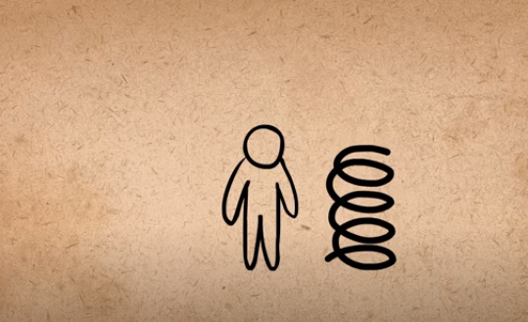
2. Anticipation (ท่าเตรียม)

Slide 19
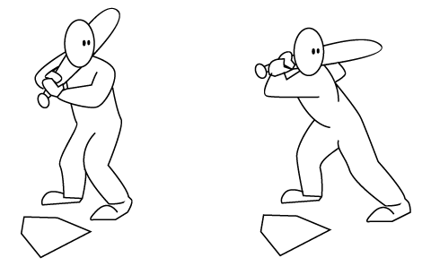
2. Anticipation (ท่าเตรียม)

Slide 20
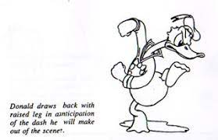
2. Anticipation (ท่าเตรียม)

Slide 21
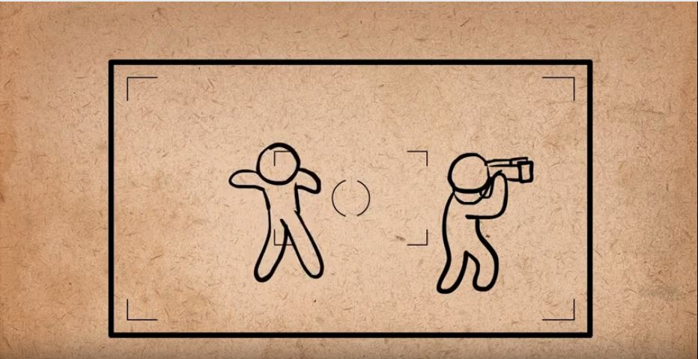
3. Staging (การกำหนดการกระทำในฉาก)

Slide 22
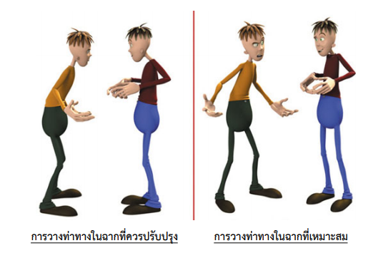
3. Staging (การกำหนดการกระทำในฉาก)

Slide 23
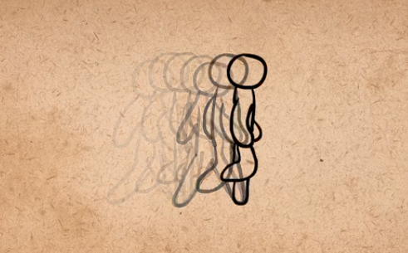
4. Straight Ahead Action & Pose to Pose (การเปลี่ยนลักษณะภาพแรกไปจนถึงภาพสุดท้าย)
4.1 Straight Ahead Action

Slide 24
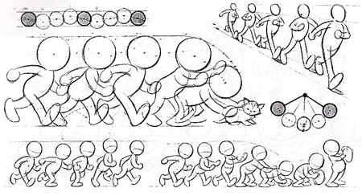
4. Straight Ahead Action & Pose to Pose (การเปลี่ยนลักษณะภาพแรกไปจนถึงภาพสุดท้าย)
4.1 Straight Ahead Action

Slide 25
4. Straight Ahead Action & Pose to Pose (การเปลี่ยนลักษณะภาพแรกไปจนถึงภาพสุดท้าย)
4.2 Pose to Pose

Slide 26
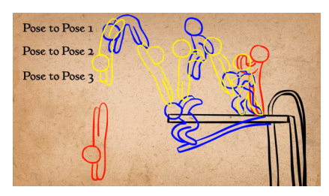
4. Straight Ahead Action & Pose to Pose (การเปลี่ยนลักษณะภาพแรกไปจนถึงภาพสุดท้าย)
4.2 Pose to Pose

Slide 27
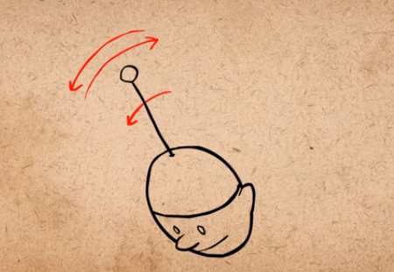
5. Follow Through & Overlapping Action (ความต่อเนื่องและการทับซ้อน)
5.1 Follow Through

Slide 28
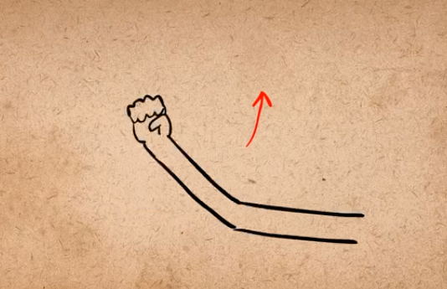
5. Follow Through & Overlapping Action (ความต่อเนื่องและการทับซ้อน)
5.2 Overlapping Action

Slide 29
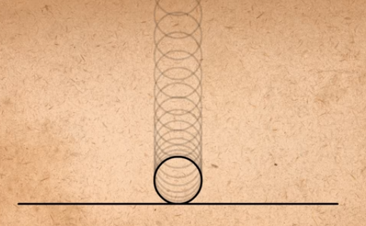
6. Slow In & Slow Out (ความแตกต่างของการเข้าออก)

Slide 30
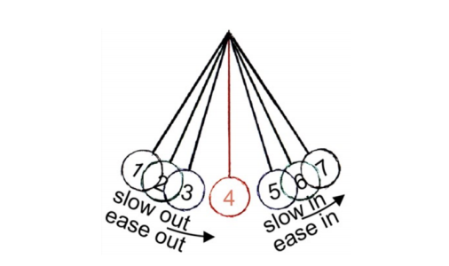
6. Slow In & Slow Out (ความแตกต่างของการเข้าออก)

Slide 31
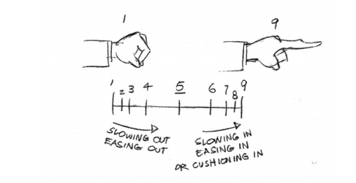
6. Slow In & Slow Out (ความแตกต่างของการเข้าออก)

Slide 32
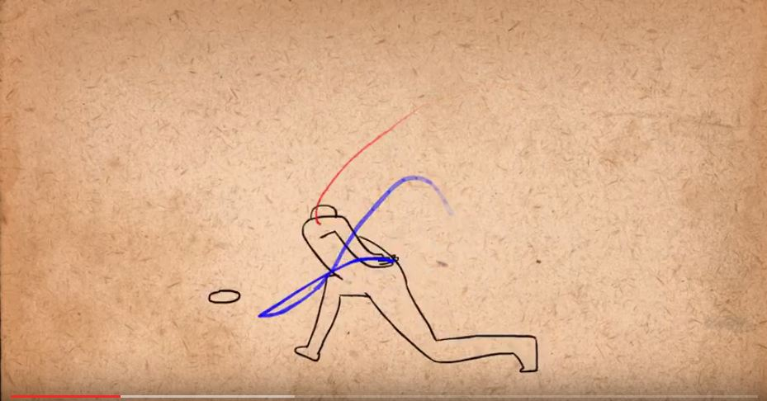
7. Arcs (การเคลื่อนที่เป็นเส้นโค้ง)

Slide 33
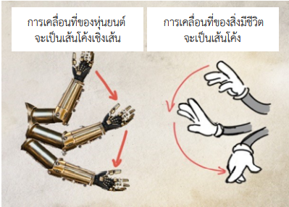
7. Arcs (การเคลื่อนที่เป็นเส้นโค้ง)

Slide 34
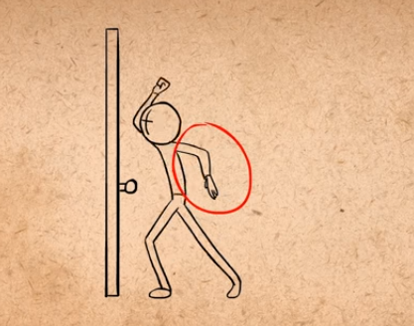
8. Secondary Action (การเคลื่อนไหวรอง)

Slide 35
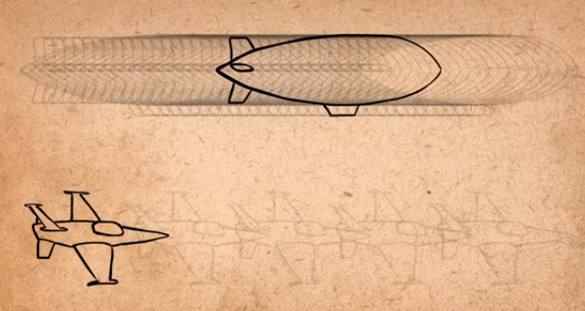
9. Timing (เวลา)

Slide 36
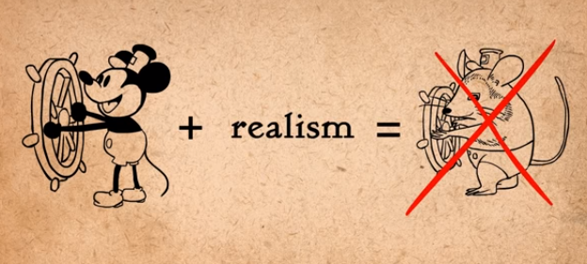
10. Exaggeration (การกระทำที่เกินจริง)

Slide 37
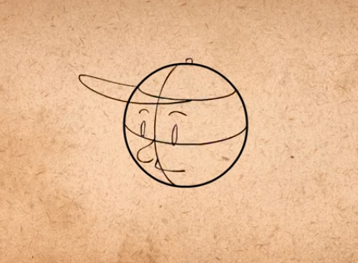
11. Solid Drawing (การวาดภาพ)

Slide 38
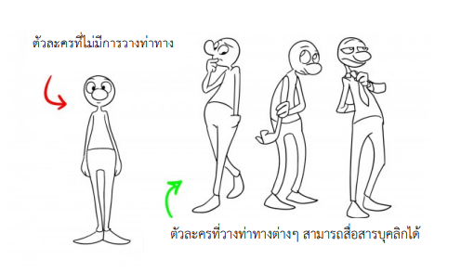
11. Solid Drawing (การวาดภาพ)

Slide 39
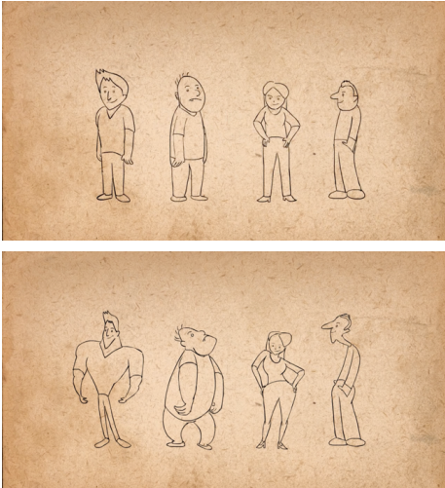
12. Appeal (การดึงดูดความสนใจ)

Slide 40
จบหน่วยที่ 1

